Slide 1

Всероссийский конкурсный отбор проектов «Женщины за здоровое общество»
Женская консультация с душой
Номинация: «Материнство и детство»
Руководитель команды: Кирюшина Оксана Михайловна, региональный сервисный
уполномоченный Челябинской области, Челябинск

Slide 2
Проблематизация. Актуальность проекта
1.
Рождаемость в Челябинской области за 10 лет упала на 37 %
Многие семьи имеют одного ребенка без желания рожать второго и следующих детей, этому сопутствует комплекс причин, одна из основных — не положительный опыт вынашивания и родов первого ребенка
2.
3.
Беременной женщине, которая находится в состоянии выбора сохранять или прервать беременность, важно при первом обращении в женскую консультацию оперативно получить квалифицированную помощь в бережной атмосфере от медицинского персонала

Slide 3

Целевая аудитория

Slide 4
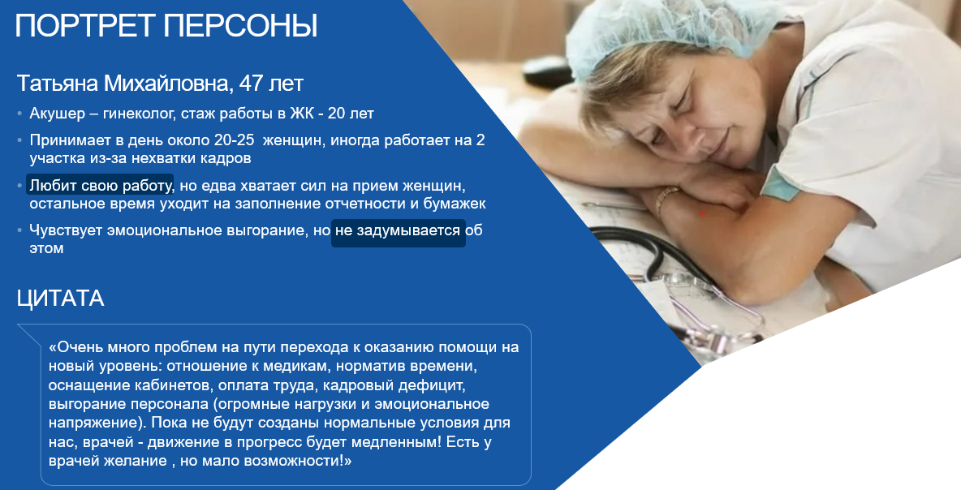
Целевая аудитория

Slide 5
Стадия проекта. Зрелость проекта
Завершённый проект/успешная практика (кейс) (проект продуман, есть команда, ресурсы, проект прошел внедрение на целевой аудитории, может быть использован как «лучшая практика» для масштабирования на других площадках или расширении целевой аудитории)
На Акселераторе социальных решений 2023, проводимого Агентством стратегических инициатив г.Москва, данный проект вошел в ТОП-10 лучших решений (среди 70 решений)
Проект пилотирован на двух женских консультациях г.Челябинска и г.Копейска Челябинской области с результатом: количество сохраненных беременностей увеличилось в 2 раза

Slide 6
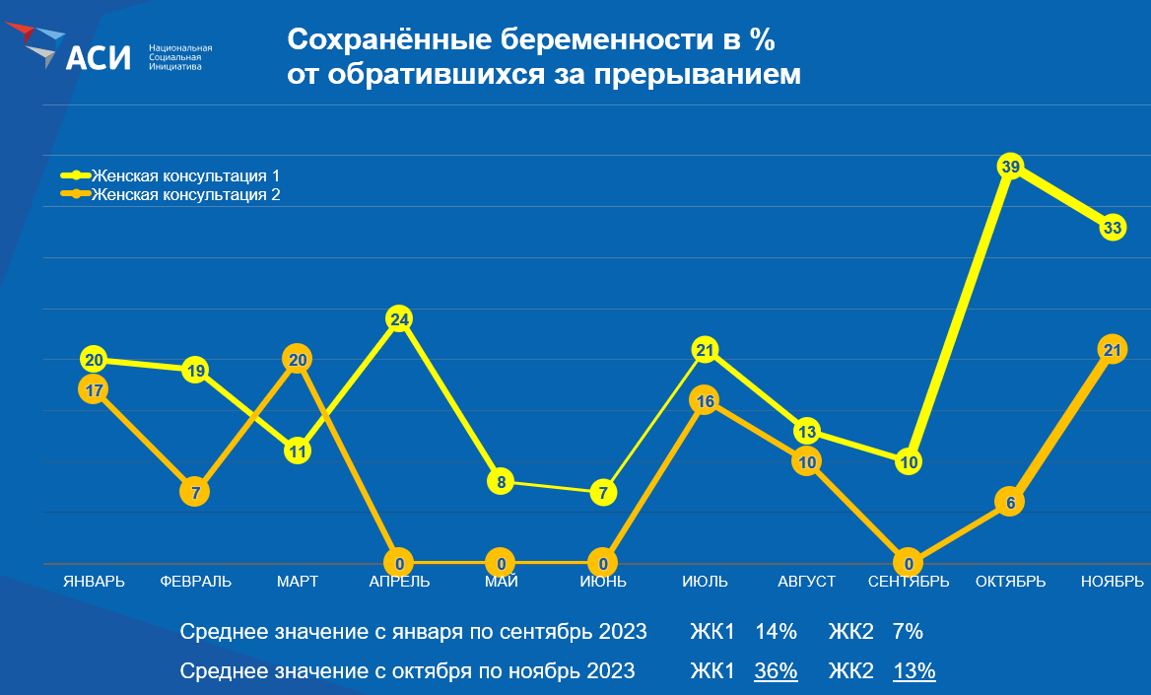

Slide 7
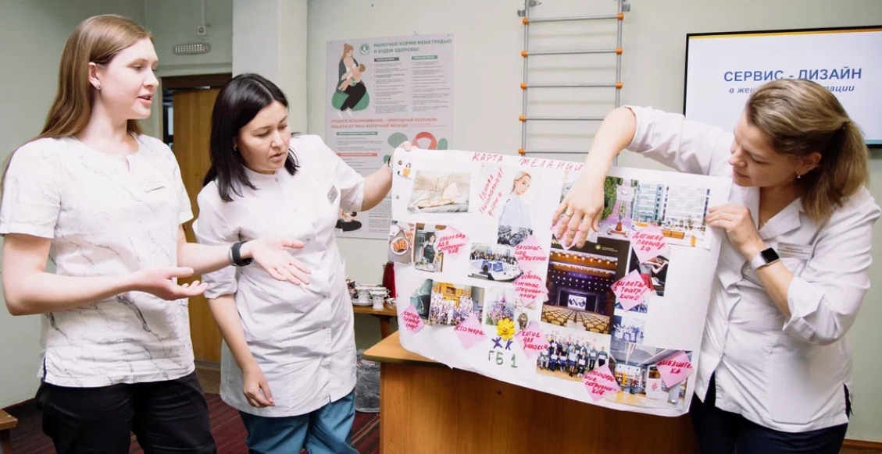
Миссия проекта. Цели и задачи проекта
Цель и задачи
Сформировать новый имидж Женской консультации с душой, сделать их доброжелательными и комфортными со стороны персонала, инфраструктуры учреждения, быстроты и простоты получения услуг для женщин
1.
Увеличить количество сохраненных беременностей, соответственно увеличить количество женщин, вставших на учет по беременности через организацию бережного сопровождения беременной женщины в день обращения
2.
Улучшить инфраструктуру учреждения и оптимизировать процессы оказания услуг с заботой о персонале
3.
Снизить уровень стресса и эмоционального выгорания у сотрудников
4.
Повысить уровень доверия к персоналу ЖК

Slide 8
Суть проекта «Женская консультация с душой»
Комплекс решений, направленных на бережное сопровождение женщины/семейной пары в состоянии репродуктивного выбора, формирование имиджа дружелюбной женской консультации и перезагрузку персонала
«Светофор» - алгоритм сопровождения беременных женщин в состоянии выбора в кратчайшие сроки
«Дружелюбная женская консультация»
Организация самостоятельно проходит самоисследование по разработанному чек-листу на наличие/отсутствие критериев дружелюбной женской консультации. Чек-лист содержит 84 критерия. Согласно рекомендациям ЖК внедряет критерии, затем проходит самоисследование повторно
«Счастливая команда» - комплекс мероприятий по перезагрузке и повышению уровня эмпатии, коммуникативных навыков и эмоционального состояния медицинского персонала в женских консультациях и роддомах (тренинги по сервис-дизайну, мастер-классы по бережной коммуникации, линия психологической поддержки, кабинет эмоциональной перезагрузки)
«Сообщество психологов ЖК»
Содействие обмену опытом коллег-психологов через проведение стажировок у друг друга в организациях и повышений квалификации по сопровождению беременной женщины

Slide 9
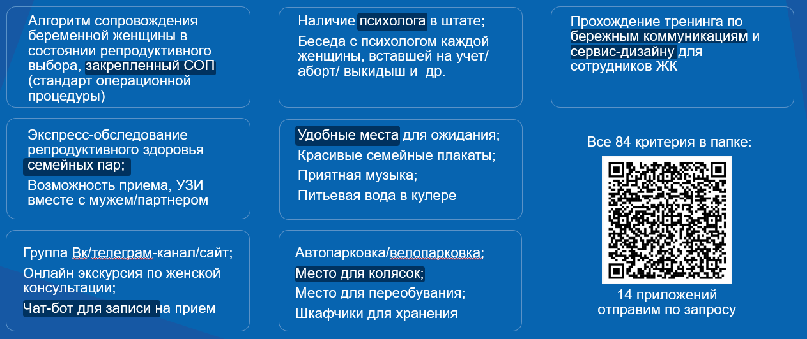
Механика проекта «Женская консультация с душой» Критерии дружелюбной женской консультации

Slide 10
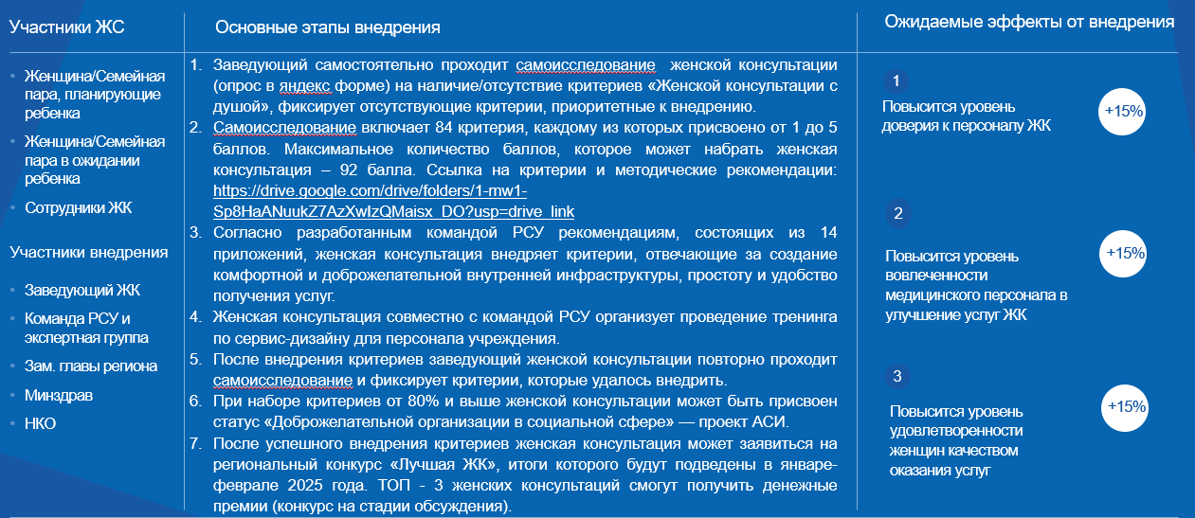
Механика проекта «Женская консультация с душой» Критерии дружелюбной женской консультации

Slide 11
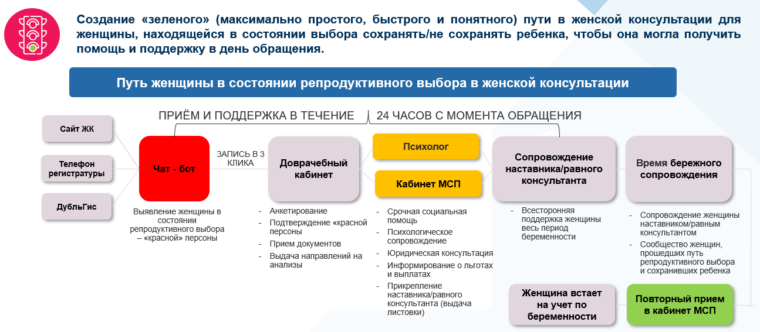
Механика проекта «Женская консультация с душой» Алгоритм бережного сопровождения женщины «Светофор»

Slide 12
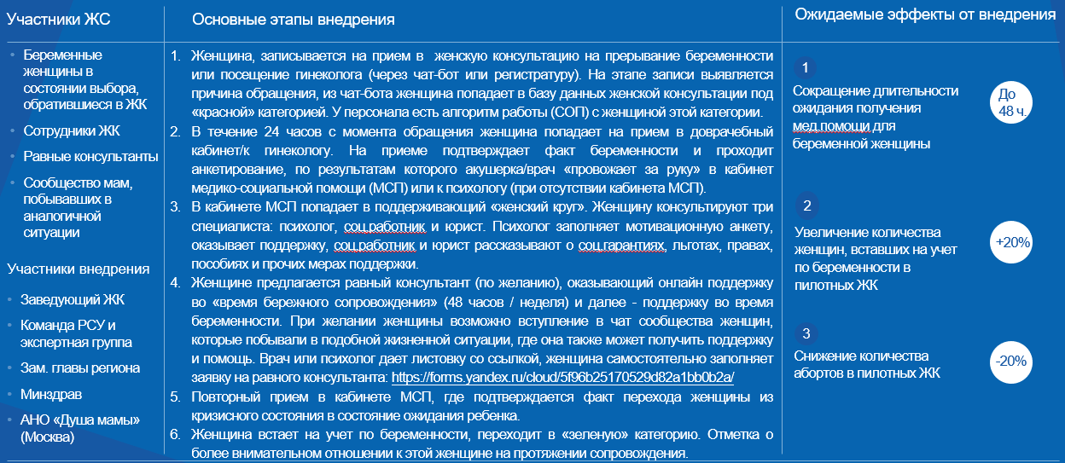
Механика проекта «Женская консультация с душой» Алгоритм бережного сопровождения женщины «Светофор»

Slide 13
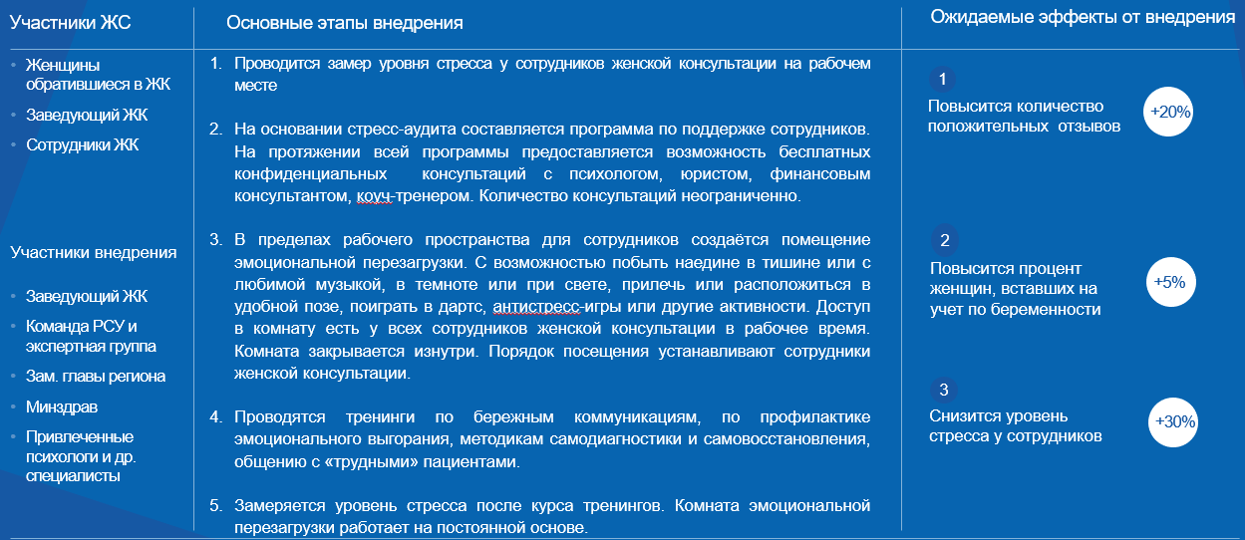
Механика проекта «Женская консультация с душой» Счастливая команда

Slide 14
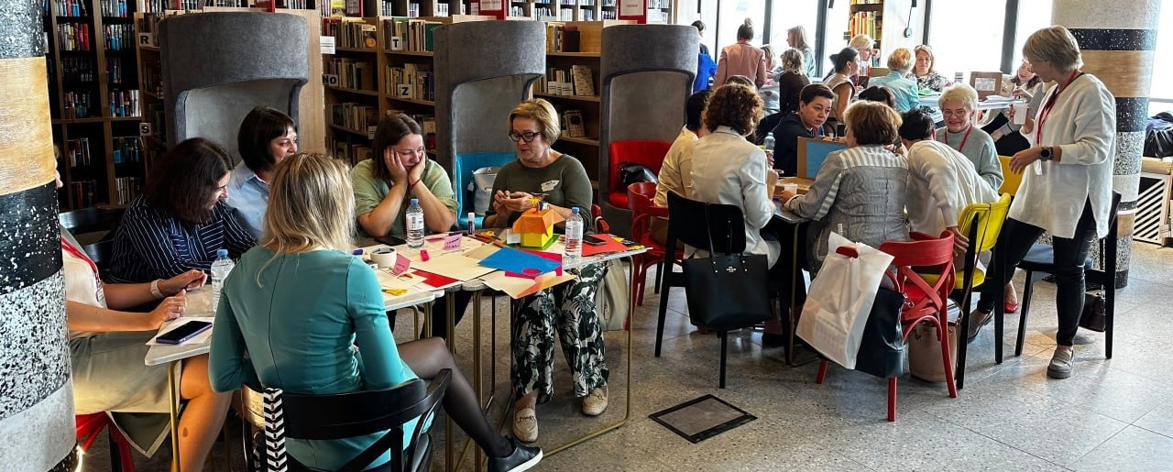

Механика проекта «Женская консультация с душой» Счастливая команда
Обратная связь от сотрудников
Заведующая ЖК 8, Челябинск, Ольга Викторовна:
«Моё озарение после обучения бережной коммуникации: фраза «пациент всегда прав»- не правильная, на самом деле, мы - хозяева ситуации. Применю приемы общения с пациентами, покажу запись всему коллективу, чтобы и они могли внедрять в своей практике»
Гл.врач ГКП №8, г.Челябинск, Прокопьев Дмитрий Сергеевич:
«Продолжить формировать сообщество акушеров-гинекологов первичного звена, организуя неформальные встречи, возможно создание клубного движения. Рассмотреть следующие возможные темы: антикризисные коммуникации и управление конфликтами, позиционирование врача (внешний вид и все про это), медиация, работа с психологами, арт-терапия и иное»
Гл.врач районной больницы пос.Долгодеревенское, Киреев Дмитрий Вячеславович:
«Тренинг позволяет по новому взглянуть на путь пациентки, семейной пары в медицинской организации. Понять из чего состоит этот путь, из каких процессов и как правильно выстроить сервис, как со стороны пациентов, так и со стороны медицинского персонала. Хочется отметить, что если каждый из нас, тех, кто был на тренинге, вернувшись в свою медицинскую организацию «заразит» идеей сервис-дизайна, хотя бы пару человек, то мы получим уже систему с эмпатией и человекоориентированным подходом. А значит медицинская помощь станет лучше!
Сотрудник ЖК ГКБ№1, г.Копейск:
«Оказывается можно мыслить иначе! Можно поднять настроение на рабочем месте простыми вещами! Это первая неформальная встреча нашего коллектива, мне очень понравилась работа в команде»
Акушерка районной больницы, г. Карталы:
«В своей практике применим альтернативные вопросы в беседе с пациентами. Благодарим за вашу работу!»

Slide 15
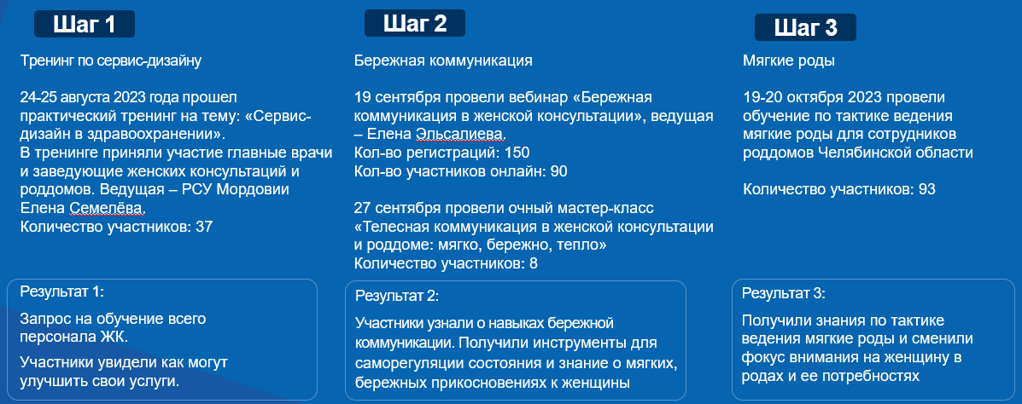
Информация о текущем статусе реализации проекта

Slide 16
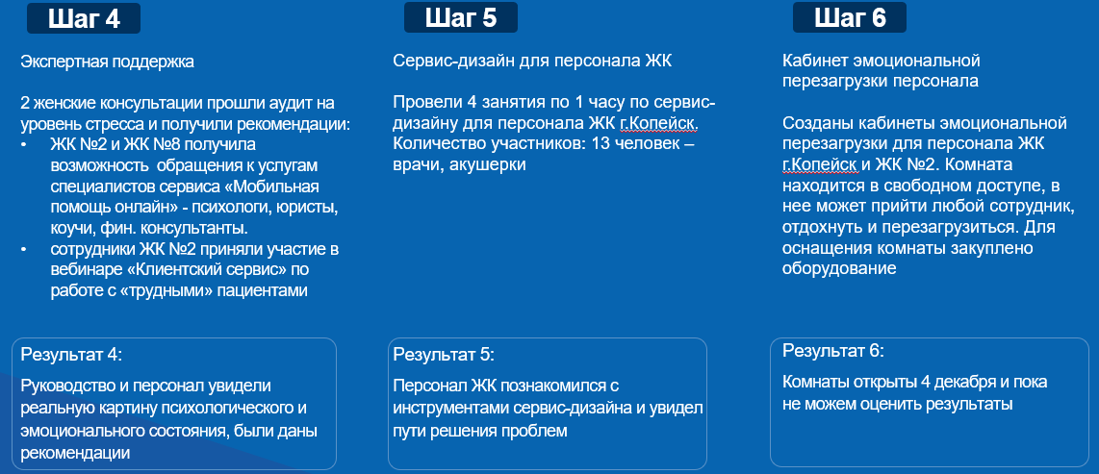
Информация о текущем статусе реализации проекта

Slide 17
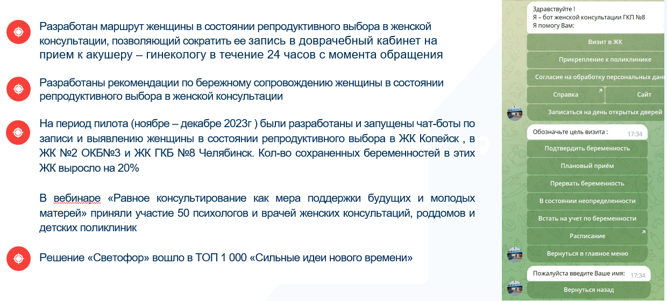
Информация о текущем статусе реализации проекта Итоги по решению «Светофор»

Slide 18
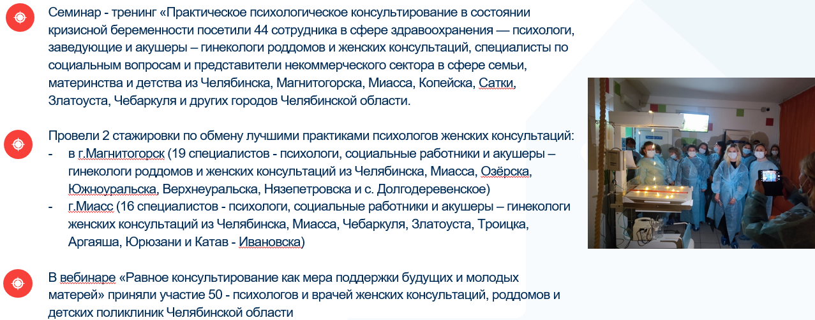
Информация о текущем статусе реализации проекта Итоги по решению «Сообщество психологов в ЖК»

Slide 19
Каналы продвижения проекта
Социальная сеть Вк
Группа регионального сервисного уполномоченного https://vk.com/rsu174
Группа АНО «Союз родителей» https://vk.com/mirmampap
Группа Семейного портала Челябинской области https://vk.com/portal_174 Паблик «Наш Челябинск» https://vk.com/nashchelyabinck
Социальная сеть Телеграм
Телеграм-канал Регионального сервисного уполномоченного https://t.me/rsu174 Телеграм-канал Министерства здравоохранения Челябинской области «Минздравствуйте» https://t.me/minzdravstvuite
Семейный портал Челябинской области
семейныйпортал174.рф

Slide 20
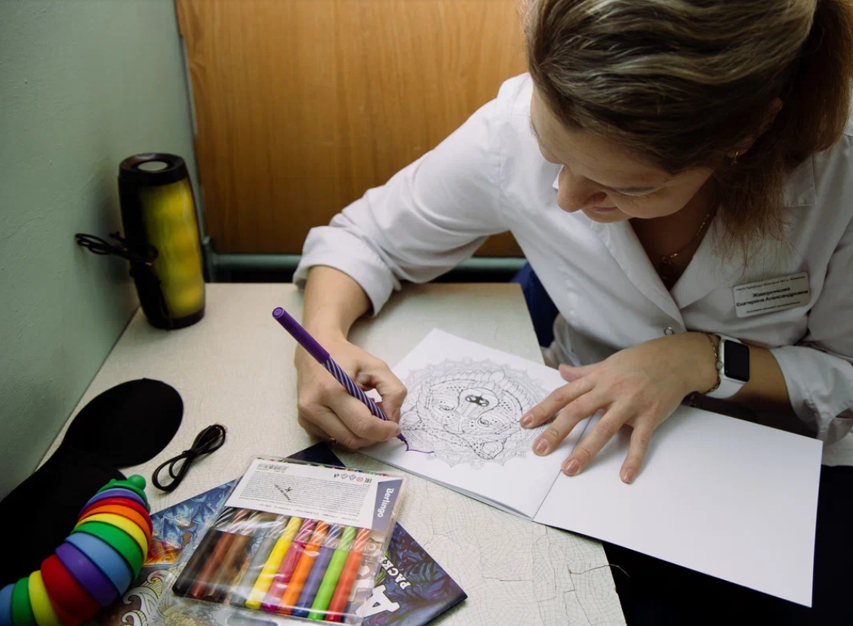
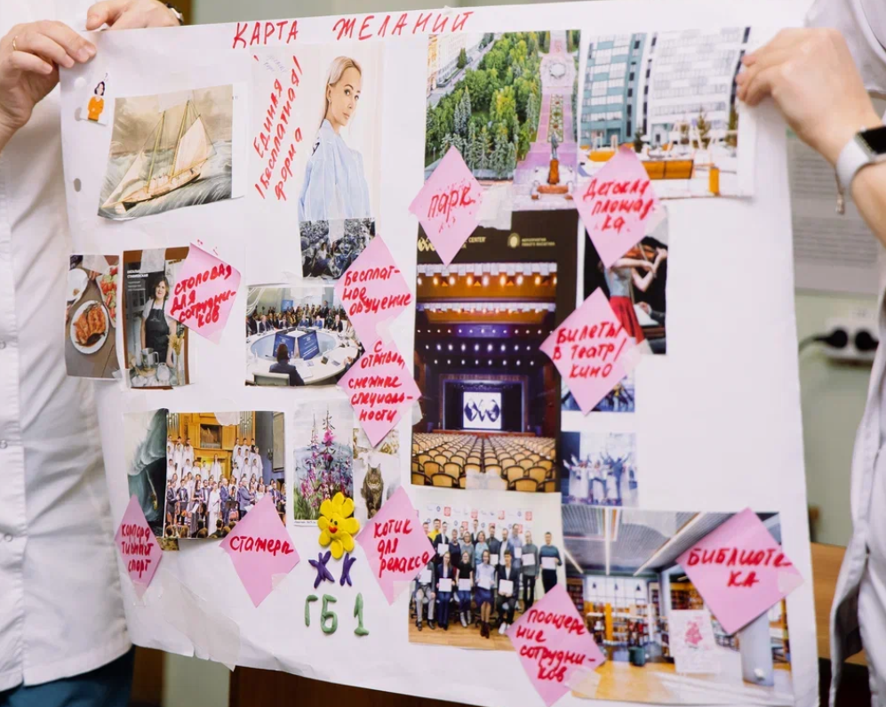
Ресурсы
Команда, информационные ресурсы
Партнерские ресурсы – пилотирование провели за счет партнерских вложений
Запрос на поддержку
Финансирование для тиражирования идеи/проекта «Счастливая команда» для 5 заинтересованных учреждений – около 1 млн рублей
Экспертные рекомендации и письма поддержки об актуальности проекта в РОИВ Челябинской области и других регионов
Возможность передавать и делиться опытом нашей идеи/проекта на разных федеральных площадках по направлению социального развития и развития человеческого капитала
Включение проработки жизненной ситуации «Человекоцентричная корпоративная среда в учреждениях здравоохранения/социальной сферы» в работу РСУ в регионах

Slide 21
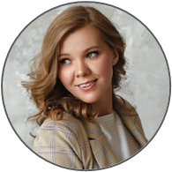

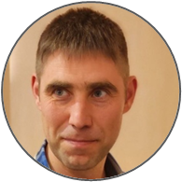
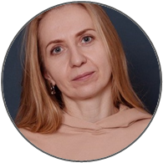
Команда проекта
Руководитель проекта
Ключевые члены команды
Вставить фото
Кирюшина Оксана Михайловна
Региональный сервисный уполномоченный Челябинской области, Россия, Челябинская область, г.Челябинск. Год рождения 1985
Основатель АНО «Союз родителей», опыт руководства НКО 7 лет, эксперт в социальном проектировании, Единой технологии (сервис-дизайн + бережливое производство), эксперт грантовых конкурсов.
Член Общественного совета при Уполномоченном при Президенте РФ по правам ребенка
Вставить фото
Черемных Ольга Юрьевна
Начальник службы проектирования процессов оказания услуг Министерства социальных отношений Челябинской области, Россия, Челябинская область, Челябинск, год рождения 1984
Вставить фото
Кирюшин Игорь Анатольевич
Ведущий специалист-эксперт службы проектирования процессов оказания услуг Министерства социальных отношений Челябинской области, Россия, Челябинская область, Челябинск, год рождения 1982
Вставить фото
Ахметзянова Евгения Александровна
Руководитель проектов по грудному вскармливанию АНО «Союз родителей», Россия, Челябинская область, Челябинск, год рождения 1984

